Slide 1
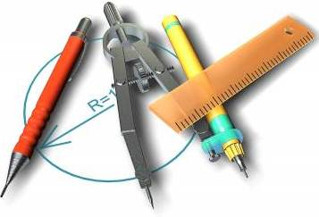
Геометрія 9 клас
Презентація на тему :
Вектори

Slide 2
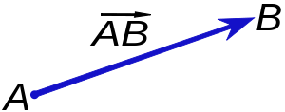
Означення вектора
Означення довжини вектора
Означення нульового вектора
Означення колінеарних векторів
Означення співнапрямлених та протилежно напрямлених векторів
Рівні вектори
Задачі

Slide 3
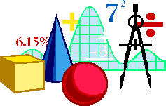
Історична довідка
Інтерес до векторів виник у математиків у ХІХ ст. у зв'язку з потребами фізики й механіки. Але витоки числення з напрямленими відрізками знаходимо ще в далекій давнині, в роботах піфагорійців і геометричній теорій відношень Евдокса. У геометричному численні, що його виклав Евклід. Додавання і віднімання чисел заводилося до відповідних операцій з відрізками, а множення – до побудови прямокутника зі сторонами, довжини яких дорівнюють множникам. Подальший розвиток векторного методу пов’язаний зі становленням аналітичної геометрії і теорії геометричних перетворень. Вектор $\vec{АВ}$ задано початковою точкою А та її образом В. Згодом відповідний розділ отримав назву «векторна алгебра».

Slide 4
Відрізок, для якого зазначено, який з його кінців вважають початком, а який – кінцем, називається напрямленим відрізком, або вектором
Будь-яку точку можна вважати нульовим вектором
АВ
В
- вектор
Кінець вектора
А
Початок вектора

Slide 5
Означення довжини вектора
Модуль вектора (абсолютна величина вектора) – довжина відрізка, що зображує вектор.
Довжина вектора $\vec{АВ}$ позначається так: $\vec{\left|AB\right|}$
N
|MN| = |a| довжина векторa MN
a
M

Slide 6
Означення нульового вектора
Будь-яка точка площини є вектором. Такий вектор називається нульовим. Початок нульового вектора збігається з його кінцем. Довжина нульового вектора дорівнює нулю : $\vec{\left|0\right|}$ = 0
К
вектор КК є нульовий вектор
|KK| = 0

Slide 7
Означення колінеарних векторів
Ненульові вектори називаються колінеарними, якщо вони лежать на одній прямій, або на паралельних прямих; нульовий вектор вважають колінеарним будь-якому вектору.
А
В
F
E
C
D

Slide 8
Означення співнапрямлених векторів
Два ненульові вектори α і β називаються співнапрямленими або однаково напрямленими
α ↑↑ β ,якщо вони колінеарні і лежать в одній півплощині відносно прямої, яка сполучає їх початки.
α
β
α ↑↑ β

Slide 9
Означення протилежно напрямлених векторів
Вектори α і β називають протилежно напрямленими
α ↑↓ β якщо вони колінеарні і лежать у різних півплощинах відносно прямої, яка сполучає їх початки.
L
K
b
с
A
B

Slide 10
Означення про рівні вектори
Вектори називаються рівними, якщо вони співнапрямлені і їх довжини рівні.
Якщо деяка точка – початок вектора,то кажуть, що цей вектор відкладено від даної точки.
Від будь-якої точки можна відкласти вектор,що дорівнює даному і до того ж тільки один.
Зауваження : Рівні вектори, відкладені від різних точок, часто позначають однією і тією ж буквою ; інколи кажуть, що це один і той же вектор, але відкладений від різних точок.

Slide 11
Завдання 1
Які з векторів, зображених на рисунку :
1)рівні ; 2)співнапрямлені ; 3)протилежно напрямлені ; 4)колінеарні ; 5)мають рівні модулі ?
$$\vec{с}$$
$$\vec{e}$$
$$\vec{α}$$
$$\vec{d}$$
$$\vec{t}$$
$$\vec{β}$$
$$\vec{f}$$
$$\vec{m}$$
$$\vec{s}$$
$$\vec{l}$$
$$\vec{n}$$
$$\vec{p}$$
$$\vec{y}$$
$$\vec{q}$$
$$\vec{x}$$
$$\vec{k}$$

Slide 12
Завдання 2
Чотирикутник МКРЕ – паралелограм. Укажіть вектор,рівний вектору : 1) $\vec{КР}$ ; 2) $\vec{РК}$ ; 3) $\vec{КМ}$ ; 4) $\vec{МО}$ ;
5) $\vec{РО}$ ; 6) $\vec{ОЕ}$
К
Р
О
О
М
Е

